Slide 1



PROPOSAL KERJASAMA
PENYALURAN PEMBIAYAAN PENSIUN
MELALUI LINKAGE PROGRAM
(Channeling)
KOPERASI JASA INSAN JAYA SEJAHTERA

Slide 2



Mengapa Kredit Pensiun ?
Kredit Pensiun adalah Kredit yang diberikan kepada para pensiunan pegawai negeri sipil atau prajurit TNI/Polri yang gajinya dikelola dan dibayarkan oleh Taspen dan Asabri
  Populasi pensiun 3,5 Jt (Database Taspen MEI 2023)
  Sumber pembayaran angsuran dijamin oleh negara
  Tercover Asuransi
KOPERASI JASA INSAN JAYA SEJAHTERA

Slide 3
DAFTAR ISI
01
Kemitraan Strategis
05
Legalitas dan Domisili.
Susunan Pengurus dan Struktur Organisasi
02
06
Jaringan Unit Pelayanan.
Bidang Usaha
03
07
Bisnis Proses
Sumber Dana Pembiayaan
04
Produk Layanan dan Perfomance
08
KOPERASI JASA INSAN JAYA SEJAHTERA

Slide 4



Siapa Kopjas INARA ?
Koperasi Jasa INARA didirikan pada tanggal 12 November 2021 dengan nama Koperasi Jasa Insan Jaya Sejahtera (Kopjas INARA), pada awal berdirinya koperasi bergerak dalam bidang jasa penyaluran / pemasaran kredit pensiun dengan ruang lingkup operasional untuk seluruh wilayah Indonesia.

Slide 5

LEGALITAS KOPERASI
Akta Pendirian Koperasi No : 04 tanggal 12-11-2021
SK Kemenhumkan No. AHU-0013360.AH.01.26. Tahun 2021
Akta Perubahan Anggaran Dasar Koperasi
No : 01 tanggal 01-07-2024
SK Kemenhumkan No. AHU-0002732.AH.01.39. Tahun 2024
Nomor Induk Berusaha (NIB) : 2002220023759
Nomor Induk Koperasi (NIK) : 3275020040003
Nomor Pokok Wajib Pajak (NPWP) :
53.231.880.5-447.000

Slide 6
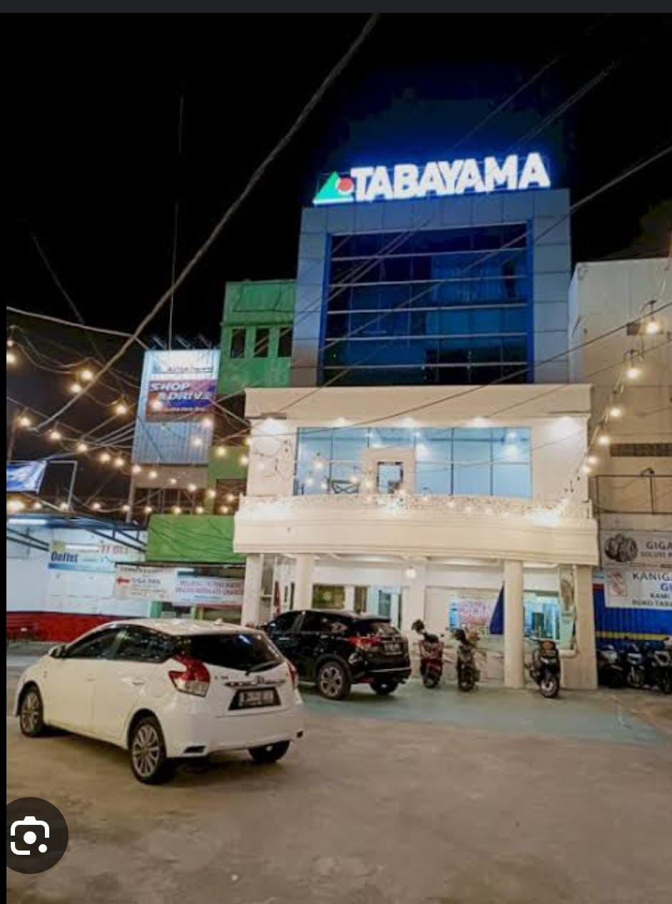







Kantor KOPJAS INARA
Gedung Graha Tabayama Lt. 2
Jl. Ahmad Yani Kav. 75, Marga Jaya
Bekasi Selatan
Kota Bekasi
0813 15000 263
www.kopjasinara.co.id
kopjas_inara
kopjasinara@kopjasinara.co.id

Slide 7

Visi
Visi
Mewujudkan koperasi yang mandiri, handal, profesional dan terpercaya serta menjadi mitra usaha yang amanah dalam meningkatkan kesejahteraan anggota koperasi pada khusunya dan masyarakat luas secara umum.
Misi
Menyelenggarakan pelayanan yang profesional kepada anggota koperasi
Mengembangkan dan meningkatkan kemampuan sumber daya manusia koperasi dalam era digital
Menerapkan prinsip kehati-hatian dalam menjalankan usaha koperasi
Membangun kemitraan dengan semua pihak yang saling menguntungkan

Slide 8


PROFIL PENGURUS
AGUS SUDIYANTO, SE
KETUA
Memiliki pengalaman di perbankan selama 29 tahun;
Memulai karir perbankan tahun 1992 di Bank Lautan Berlian Internasional, sebagai Staff Operasional dan Account Officer;
Hingga terakhir di Bank Yudha Bhakti, sebagai Staf Adm. Pinjaman, Account Officer, Kepala Unit KPR & Konsumen, Kepala Unit Kredit Pensiun Kantor Pusat dan Kepala UnitLoan Monitoring;
Tahun 2022 - 2023 sebagai Sekretaris Pengurus dan terakhir tahun 2025 sebagai Bendahara Pengurus serta sebagai salah satu Pendiri Koperasi Surya Malika Sejahtera.

Slide 9
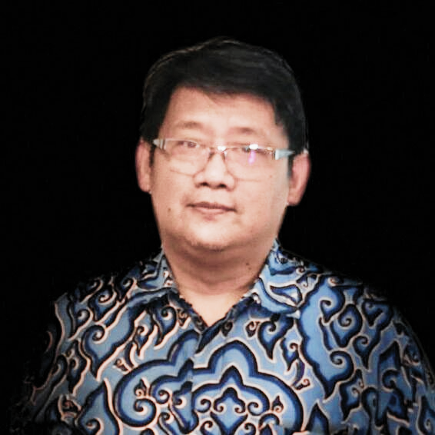

PROFIL PENGURUS
FERRY PERKASA ALAM, SE
SEKRETARIS
Memiliki pengalaman kerja di bidang perbankan selama 28 tahun;
Memulai karir perbankan sejak tahun 1993 di PT. Bank Lautan Berlian Internasional sebagai Staff Credit Analyst;
Tahun 2000 sebagai Staff Core Asset Administration BPPN (Badan Penyehatan Perbankan Nasional);
Tahun 2003 berkarir di IT Project Management PT. Bank Artha Graha Internasional Tbk sebagai IT Project Manager, Kepala Unit Operasional e-Banking, Kepala Unit Penjaminan / Asuransi KUR (Kredit Usaha Rakyat) dan Kepala Bagian Admin Kredit Retail sampai dengan tahun 2021;
Tahun 2022 - 2025 sebagai Sekretaris Pengurus dan salah satu Pendiri Koperasi Surya Malika Sejahtera.

Slide 10


PROFIL PENGURUS
EDY SUSENO, SE
BENDAHARA
Komisaris Utama PT Tiga Bermuda Amanah
Direktur Utama PT Purnabhakti Bersama Mitra
2019 - sekarang
2014 - 2019
Kepala Unit Marketing Kredit PT Bank Yudha Bakti
2009 - 2014
Staff Kredit PT Bank Yudha Bakti

Slide 11
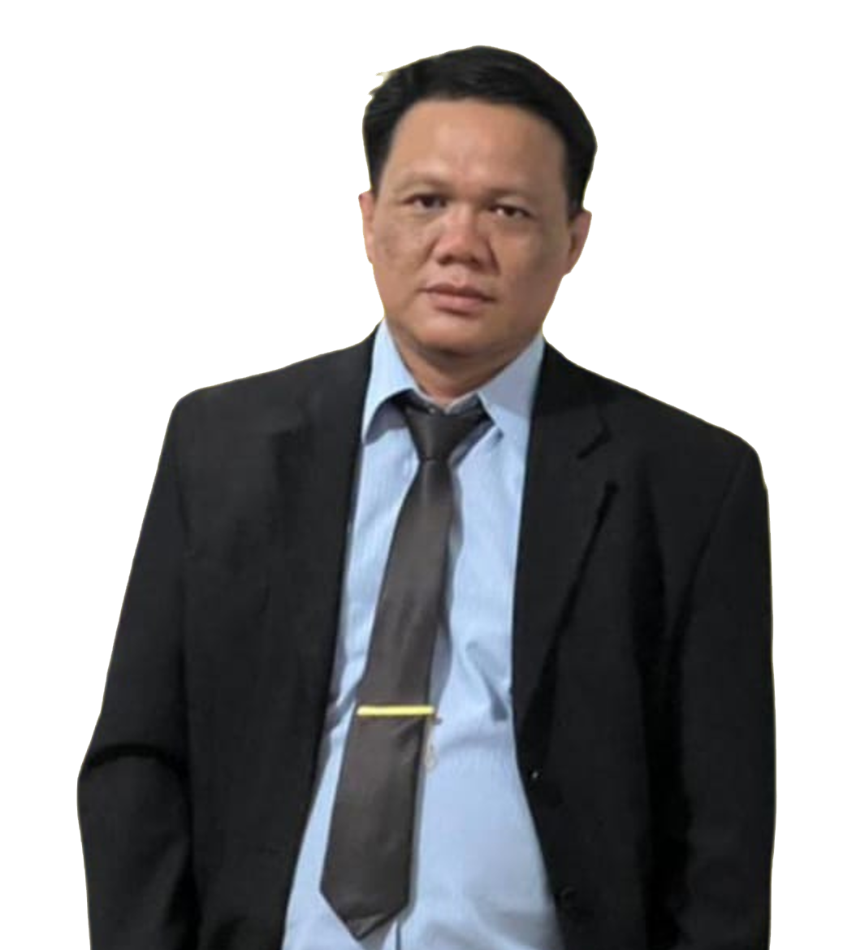
PROFIL PENGAWAS
Iranto Johan,SH.,APAI, AAAIK, QIP
KETUA PENGAWAS
Ketua Pengawas
Koperasi Jasa Dana mitra Utama 2021-2022
Satuan Pengawas RSUD Kota Bekasi
2021-2023
Tenaga ahli Pialang Asuransi PT .JAS
2019-sekarang
Ketua Koperasi Jasa Inara 2023-2024

Slide 12
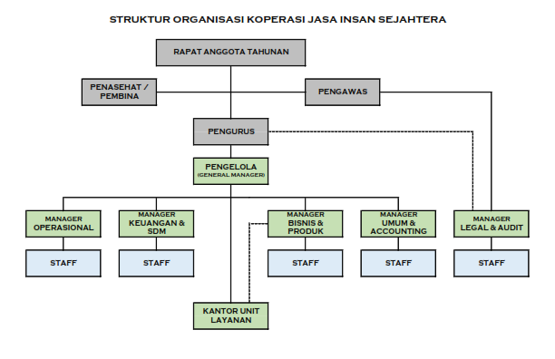
STRUKTUR ORGANISASI

Slide 13
BIDANG USAHA KOPERASI INARA
Memperhatikan perkembangan peluang bisnis, dengan mempertimbangkan kapabilitas dan keunggulan bersaing yang dimiliki, kegiatan usaha Koperasi Jasa Insan Jaya Sejahtera (Kopjas INARA) fokus untuk meningkatkan kegiatan penyaluran pembiayaan channeling perbankan untuk anggota dan Non anggota Koperasi yang berasal dari Pensiunan.
Kebijakan Kopjas INARA untuk fokus pada bidang usaha jasa penyaluran pembiayaan kepada para Pensiunan ini didasari adanya peluang yang besar terhadap kebutuhan pembiayaan modal kerja bagi para Pensiunan. Bagi para Pensiunan baik pensiun PNS maupun TNI/POLRI, memasuki pensiun bukan berarti berhenti beraktivitas namun justru setelah pensiun dimanfaatkan untuk memulai kegiatan usaha baru atau mengembangkan usaha yang tertunda karena selama berdinas aktif dilarang melakukan kegiatan bisnis.
Penyaluran pembiayaan kepada para Pensiunan memiliki tingkat resiko yang aman/rendah dan kelangsungan usaha yang panjang, hal ini disebabkan karena para Pensiunan memiliki penghasilan tetap dalam setiap bulannya yang bisa dipotong untuk melunasi angsuran pinjamannya.
Kebijakan Pemerintah yang secara periodik menaikkan gaji pensiunan yang selama ini berkisar antara 3% sampai dengan 7%, mendorong para Debitur (pensiunan) untuk memperbaharui dan meningkatkan jumlah pinjamannya. Hal ini menciptakan pasar pembiayaan pensiun senantiasa tumbuh dan berkembang setiap tahunnya sehingga kelangsungan usaha bisnis penyaluran pembiayaan pensiun ini memiliki masa yang tidak terbatas selama kebijakan Pemerintah tetap membayarkan gaji pensiun.

Slide 14
MITRA STRATEGIS
  Kerjasama dalam pemotongan angsuran pembiayaan pensiun dengan Koperasi Jasa Dana Mitra Utama (KOPJAS DANAMU)
  Kerjasama dalam penggunaan IT system koperasi dengan PT. Graha Anugrah Abadi ( PT GRAHADI )
  Kerjasama penjaminan pembiayaan program penutupan asuransi jiwa dengan PT. Jasa Advisindo Sejahtera ( PT JAS ) – Pialang Asuransi
HISTORICAL MITRA
  Tahun 2022 s/d 2023 Koperasi Jasa Insan Jaya Sejahtera menjadi Fronting Agent pemasaran kredit pensiun bekerjasama dengan Koperasi Jasa Dana Mitra ( KOPJAS DANAMU )

Slide 15
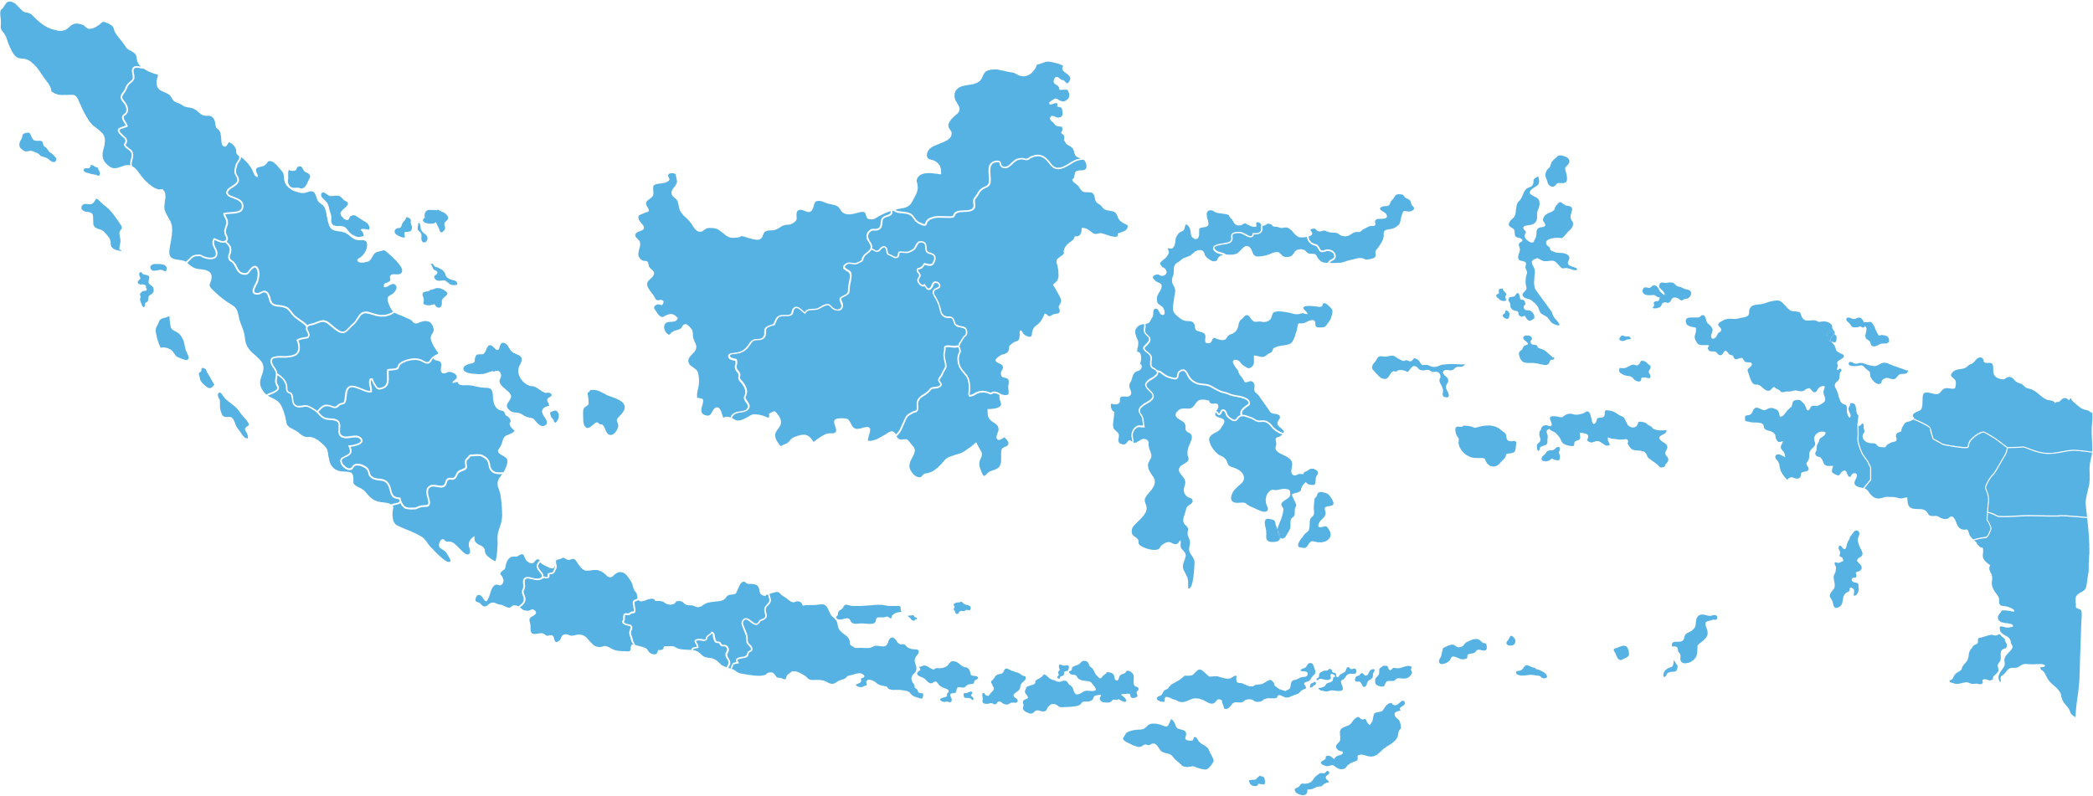

JARINGAN UNIT LAYANAN
KOPERASI JASA INSAN JAYA SEJAHTERA saat ini memiliki beberapa jaringan pelayanan dan pemasaran baik di Pulau Jawa maupun di Luar Pulau Jawa.
Kami memiliki perwakilan layanan yang dikelola oleh Team Leader yang berpengalaman dalam memasarkan produk Kredit Pensiun dan dalam waktu dekat akan dibuka kantor-kantor unit layanan lainnya yang tersebar di wilayah Jawa Barat, Jawa Tengah dan Jawa Timur serta Luar Pulau Jawa.

Slide 16
MODEL BISNIS
Bidang usaha yang akan kami jalankan adalah pembiayaan kepada Pensiunan PNS dan TNI/POLRI dengan skema pembayaran angsuran potong gaji di mitra pemotong angsuran, kami menyimpulkan bahwa bisnis ini adalah bisnis yang aman dan rendah resiko,
PEMBIAYAAN PENSIUN
Pembiayaan Pensiun adalah pembiayaan yang disalurkan kepada pensiunan PNS dan TNI/POLRI yang manfaat pensiun/gajinya dibayarkan di BANK atau KANTOR POS.
LEMBAGA PENYALUR PENSIUN
Lembaga yang menyalurkan gaji pensiun adalah lembaga yang telah bermitra dengan PT. TASPEN dan PT. ASABRI, sampai saat ini lembaga yang telah menjadi MITRA LAYANAN TASPEN dan ASABRI diantaranya adalah BTPN, BJB, BWS, KB BUKOPIN, BANK MANTAP, BRI dan KANTOR POS
POPULASI PENSIUNAN
PT TASPEN : 3 Juta ( 2023 )
ASABRI : 2,1 Juta ( 2023 )

Slide 17
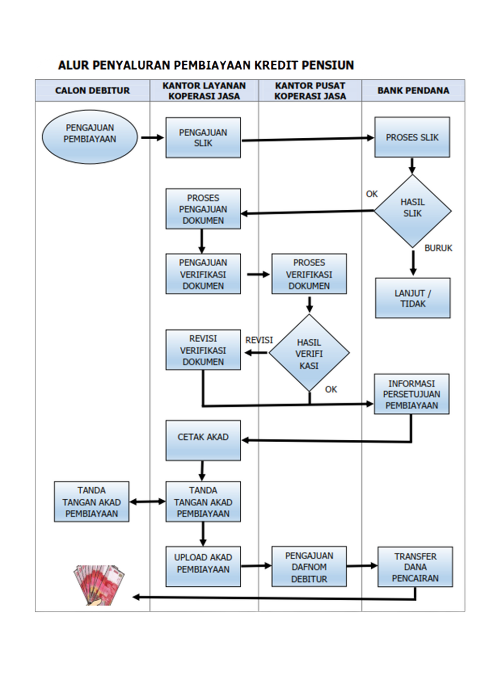
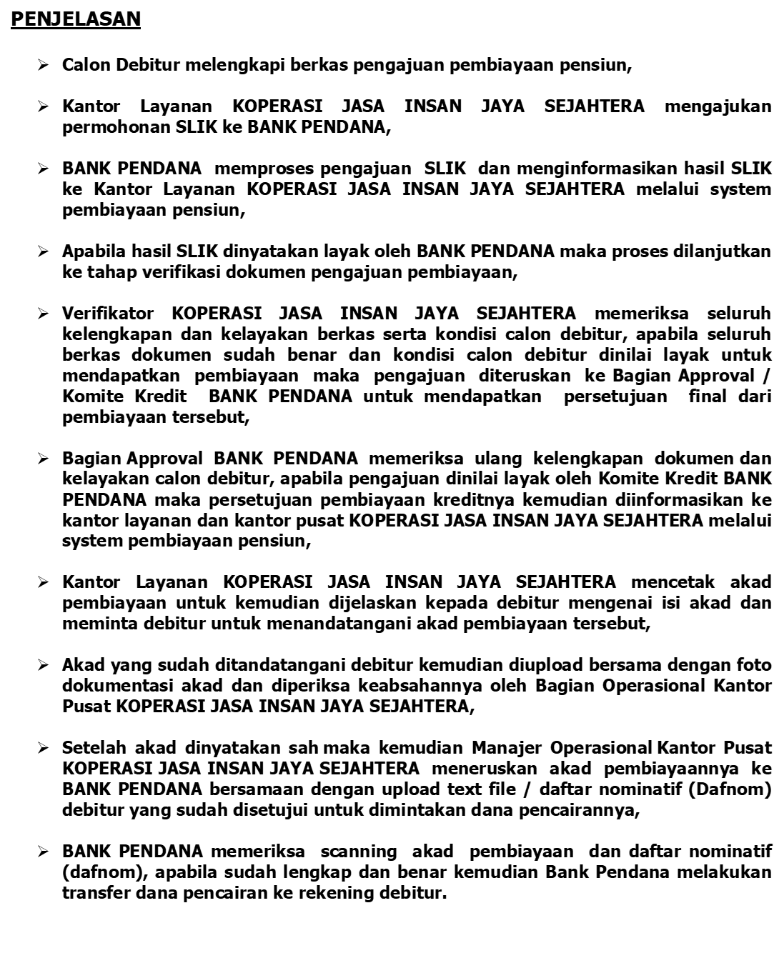

Slide 18
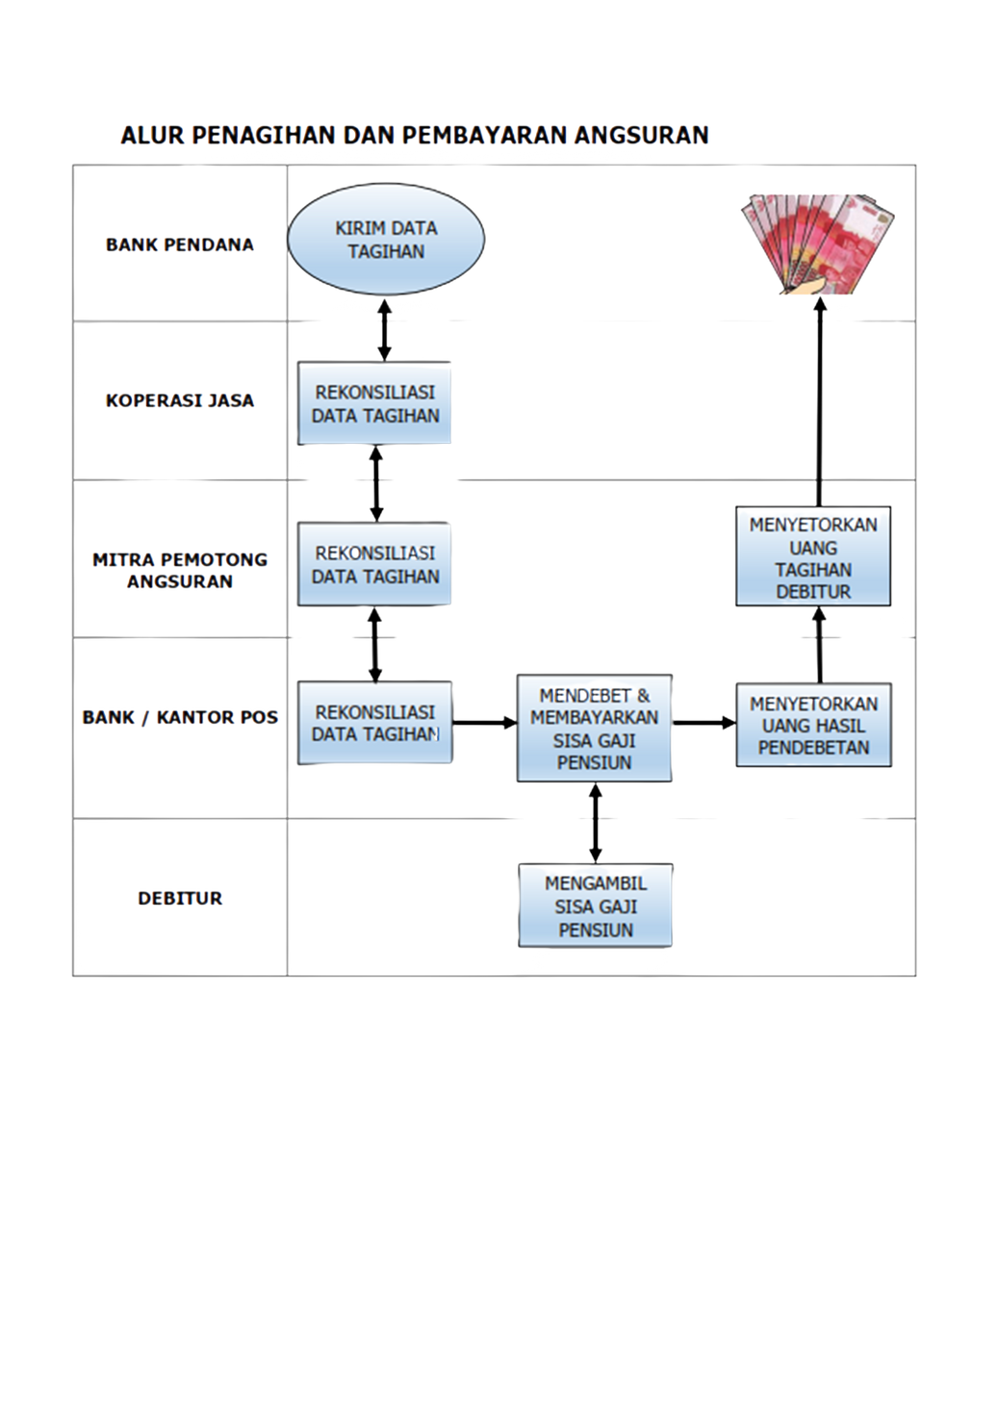
PENJELASAN
  Bank Pendana mengirimkan data tagihan angsuran seluruh debitur ke Bagian Operasional KOPERASI JASA INSAN JAYA SEJAHTERA pada tanggal yang telah disepakati,
  Bagian Operasional KOPERASI JASA INSAN JAYA SEJAHTERA melakukan rekonsiliasi data tagihan angsuran dengan KOPERASI JASA INSAN JAYA SEJAHTERA untuk mencocokan jumlah debitur dan besar nilai angsurannya,
  Setelah data tagihan sesuai kemudian bagian operasional KOPERASI JASA INSAN JAYA SEJAHTERA mengirimkan data tagihan tersebut ke Mitra Pemotong Angsuran untuk dikirimkan ke BANK / PT. Pos Indonesia,
  BANK / PT. Pos Indonesia melakukan rekonsiliasi data tagihan angsuran dengan Mitra Pemotong Angsuran untuk mencocokan jumlah debitur dan besar nilai angsurannya,
  BANK / PT. Pos Indonesia mendebet angsuran debitur KOPERASI JASA INSAN JAYA SEJAHTERA sesuai dengan data tagihan, kemudian membayarkan sisa gaji kepada debitur setelah dipotong angsuran KOPERASI JASA INSAN JAYA SEJAHTERA,
  Uang angsuran hasil pendebetan ditransferkan ke Mitra Pemotong Angsuran pada tanggal 25 setiap bulannya,
  Mitra Pemotong Angsuran menerima uang angsuran dari BANK / PT. Pos Indonesia kemudian pada tanggal 27 disetorkan ke BANK PENDANA.

Slide 19

BERKAS PENGAJUAN
KTP Suami Istri
SK Pensiun
Kartu Keluarga
NPWP
Slip Gaji/Cover Buku Tabungan
Video Verifikasi
KARIP / Buku Asabri
Foto Akad Kredit

Slide 20


MITIGASI RESIKO
DEBITUR DOUBLE FINANCING
  Pengajuan pembiayaan calon debitur melalui proses SLIK oleh bank pendana,
  Jaminan berupa SK PENSIUN asli disimpan di BANK PENDANA.
DEBITUR FIKTIF
  Pada saat proses pengajuan terdapat proses perekaman video calon debitur yang sedang diwawancarai oleh petugas marketing KOPERASI JASA INSAN JAYA SEJAHTERA.
  Tim verifikator KOPERASI JASA INSAN JAYA SEJAHTERA melakukan pencocokan wajah dalam video wawancara dengan identitas wajah yang tercantum di berkas dokumen pengajuan calon debitur dan melakukan Desk Call,

Slide 21


MITIGASI RESIKO
JUMLAH PINJAMAN DEBITUR TIDAK SESUAI
Pada saat pengajuan pembiayaan terdapat proses video wawancara antara petugas marketing KOPERASI JASA INSAN JAYA SEJAHTERA bersama calon debitur dengan materi pertanyaan yang menyatakan jumlah pinjaman dan tenor dari pengajuan calon debitur.
PENYELEWENGAN DANA PENCAIRAN DEBITUR DAN TAKE OVER FIKTIF
  Dana pencairan langsung ditransfer ke rekening debitur,
  Proses take over non tunai, melalui koordinasi dengan Bank asal.

Slide 22


MITIGASI RESIKO
ANGSURAN TIDAK TERTAGIH
  Pembayaran angsuran dipotong langsung dari gaji pensiun,
  Proses pemotongan gaji dilakukan secara sentralisir di Kantor Pos melalui System E-POTPEN,
  KOPERASI JASA INSAN JAYA SEJAHTERA siap menjadi avalis jika sampai angsuran tidak tertagih oleh mitra pemotong tagihan sehingga pembayaran angsuran debitur 100% lancar tanpa tunggakan.
MARK UP (USIA DAN GAJI)
  Check sistem TIF Taspen, data lahir dan gaji pensiunan.

Slide 23


MITIGASI RESIKO
DEBITUR MENINGGAL DUNIA
Pembiayaan dicover penuh oleh asuransi jiwa kredit melalui PT. Jasa Advisiindo Sejahtera – Pialang Asuransi dan Cadangan (cash deposit) sebesar +/- 3 % setiap pencairan dana pembiayaan di Bank Pendana.

Slide 24

SINERGI
Koperasi INARA bersinergi dengan Bank dalam pemanfaatan kapabilitas kedua belah pihak dalam hal penerusan penyaluran pembiayaan kepada pensiunan melalui Linkage Program (Channeling) dengan tujuan memperoleh benefit bagi kedua belah pihak. Adapun bentuk sinergi sebagai berikut :
 | NAMA PRODUK
DESKRIPSI | PLATINUM | MEDIUM PLATINUM | PLATINUM MAXI
USIA PENGAJUAN ( Tahun ) | 70 | 75 | 80
USIA LUNAS ( Tahun ) | 80 | 85 | 85
PLAFOND | Rp. 1.000.000,- s/d Rp. 150.000.000,- | Rp. 1.000.000,- s/d Rp.100.000.000,- | Rp. 1.000.000,- s/d Rp. 50.000.000,-
JANGKA WAKTU ( Bulan ) | 12 – 120 | 12 – 84 | 12 – 36
RATE | 16 % efektif / thn | 17 % efektif / thn | 18 % efektif / thn
DSR / DBR ( % ) | 90 | 90 | 90
BIAYA ADMIN ( % ) | 1 | 1 | 1

Slide 25
BENEFIT SINERGI
1.
Penyaluran pembiayaan kepada para pensiunan memiliki tingkat resiko yang aman/rendah dan kelangsungan usaha yang panjang, hal ini disebabkan karena selain para pensiunan memiliki penghasilan tetap dalam setiap bulannya yang bisa dipotong untuk melunasi angsuran pinjamannya, juga dalam hal pensiun meninggal dunia dicover/ditutup dengan asuransi jiwa kredit atas kematiannya.
Pembayaran angsurannya melalui pemotongan gaji di PT. Pos Indonesia yang pelaksanaanya tepat waktu maka pembayaran angsuran pun akan tepat waktu juga sehingga tingkat kolektibilitas lancar (NPL 0%).
Setiap tahun terdapat penambahan pensiun baru yang jumlahnya cukup signifikan, merupakan segmen pasar yang potensial yang perlu digarap dengan konsep “Customer Value Package”.
Kebijakan pemerintah yang secara periodik menaikan gaji pensiunan yang selama ini berkisar antara 5% sampai dengan 10%, mendorong para debitur untuk memperbaharui dan meningkatkan jumlah pinjamannya. Hal ini menciptakan pasar pembiayaan pensiun senantiasa tumbuh dan berkembang setiap tahunnya.
Melalui sinergi Perbankan dengan Koperasi dalam upaya peningkatan dan perluasan akses kepada sumber-sumber pembiayaan yang saling mendukung, memperkuat serta menguntungkan akan terjadi perluasan pemasaran dan jangkauan pelayanan sehingga berdampak terhadap peningkatan jumlah pensiunan yang dibayarkan yang berpotensi dapat meningkatkan volume penyaluran pembiayaan kepada para pensiunan.
2.
3.
4.
5.

Slide 26



TERIMA KASIH
Gedung Graha Tabayama Lt. 2
Jl. Ahmad Yani Kav. 75, Marga Jaya
Bekasi Selatan
Kota Bekasi
0813 15000 263
www.kopjasinara.co.id
kopjasinara@kopjasinara.co.id

